Slide 1

École de la Passerelle
11 février 2013
Loi sur l’instruction publique visant à prévenir et à combattre l’intimidation et la violence à l’école

Slide 2
Horaire de la rencontre
Accueil et mot de bienvenu
Présentation de la loi 56 et de ses impacts à l’école.
Un plan pour prévenir la violence : il faut d’abord différencier certains concepts
État de situation Passerelle (octobre 2012)
Pause
Idées des parents sur les outils
Idées des parents pour prévenir la violence à l’école

Slide 3
Mot de bienvenu
Il faut un village pour élever un enfant
Seul on va plus vite, mais ensemble on va plus loin

Slide 4

Zone de titre de
Une nouvelle loi – la loi 56
Faits saillants de la nouvelle loi
Introduit de nouveaux articles dans la LIP
Vise les écoles primaires et secondaires
Définit l’intimidation et la violence
Cible plusieurs acteurs du milieu
Ajoute des devoirs et responsabilités (plan de lutte, contenu minimal du code de vie, etc.)
Grande responsabilité donnée à la direction
Reddition de compte importante
Établit des délais

Slide 5

Devoirs et responsabilités
Le directeur d’école primaire et secondaire
Devoirs | Responsabilités
Sur recommandations des membres de l’équipe école, doit appuyer tout regroupement d’élèves désirant réaliser des activités qu’il estime utiles pour lutter contre l’intimidation et la violence.LIP 96.7.1. doit organiser annuellement en collaboration avec le personnel de l'école une activité de formation sur le civisme. LIP 76 lorsqu’il est saisi d’une plainte, concernant un acte d’intimidation ou de violence doit, après avoir considéré l’intérêt des élèves directement impliqués, communiquer promptement avec leurs parents afin de les informer des mesures prévues dans le plan de lutte contre l’intimidation et la violence. LIP 96.12. il doit également les informer de leur droit de demander l’assistance de la personne que la commission scolaire aura désigné spécialement à cette fin. LIP 96.12. doit désigner, parmi les membres du personnel de l’école, une personne chargée, dans le cadre de sa prestation de travail, de coordonner les travaux en vue de lutter contre l’intimidation et la violence LIP 96.12. doit constituer une équipe locale en vue de lutter contre l’intimidation et la violence LIP 96.12. doit transmettre les règles de conduite et les mesures de sécurité aux parents de l’élève au début de l’année scolaire. LIP 76 | élabore le plan de lutte (LIP 96.13) et le document explicatif aux parents (LIP 75.1) voit à la mise en œuvre du plan de lutte contre l’intimidation et la violence. LIP 96.12 reçoit et traite avec diligence tout signalement et toute plainte concernant un acte d’intimidation ou de violence. LIP 96.12 transmet au directeur général de la commission scolaire, au regard de chaque plainte relative à un acte d’intimidation ou de violence dont il est saisi, un rapport sommaire qui fait état de la nature des événements qui se sont produits et du suivi qui leur a été donné. LIP 96.12 coordonne l’élaboration, la révision et, le cas échéant, l’actualisation du plan de lutte contre l’intimidation et la violence LIP 96.13. 1.2° voit à ce que le personnel de l’école soit informé des règles de conduite et des mesures de sécurité de l’école, des mesures de prévention établies pour contrer l’intimidation et la violence et de la procédure applicable lorsqu’un acte d’intimidation ou de violence est constaté LIP 96.21. peut suspendre un élève lorsqu’il estime que cette sanction disciplinaire est requise pour mettre fin à des actes d’intimidation ou de violence ou pour contraindre l’élève à respecter les règles de conduite de l’école. LIP 96.27. informe les parents de l’élève qu’il suspend des motifs justifiant la suspension ainsi que des mesures de remédiation et de réinsertion qu’il impose à l’élève. LIP 96.27. avise les parents de l’élève qu’en cas de récidive, sur demande de sa part faite au conseil des commissaires en application de l’article 242, l’élève pourra être inscrit dans une autre école ou être expulsé des écoles de la commission scolaire LIP 96.27. informe le directeur général de la commission scolaire de sa décision. LIP 96.27. révise le code de vie, en tenant compte du contenu minimal prescrit à l’article 76 LIP (réf. LIP 96.13)

Slide 6

Devoirs et responsabilités
Le personnel
Collabore à la mise en œuvre du plan (art. 75.3)
Participe à l’élaboration des règles de conduite et mesures de sécurité (art. 77)
Veille à ce qu’aucun élève de l’école ne soit victime d’intimidation ou de violence (art. 75.3)

Slide 7

Devoirs et responsabilités
Le conseil d’établissement
Approuve le plan de lutte (art. 75.1)
Veille à ce que le document accessible pour les parents soit rédigé de manière claire (art 75.1)
Procède annuellement à l’évaluation des résultats (art. 83.1)
Distribue aux parents, au personnel et au protecteur de l’élève le rapport (art.83.1)
Approuve des activités ou contenus prescrits par le ministre dans les domaines généraux de formation (art.85)

Slide 8

PLAN DE LUTTE
contre l’intimidation et la violence
Grande nouveauté : un plan de lutte contre l’intimidation et la violence par école (art. 75.1)
Objectif du plan: prévenir et de contrer toute forme d’intimidation et de violence à l’endroit d’un élève, d’un enseignant et de tout autre membre du personnel de l’école.

Slide 9
Contenu du plan (art. 75.1)
Une analyse de la situation
Les mesures de prévention
Les mesures visant à favoriser la collaboration des parents
Les modalités pour un signalement ou une plainte
Les actions mises en place
Les mesures de confidentialité
Les mesures de soutien
Les sanctions disciplinaires
Le suivi
Les engagements pris par la direction (art. 75.2)

Slide 10
Différencier certains concepts
Intimidation
Violence
Agressivité
Colère
Conflit

Slide 11
Définition de l’intimidation
Tout comportement, parole, acte ou geste délibéré ou non à caractère répétitif, exprimé directement ou indirectement, y compris dans le cyberespace, dans un contexte caractérisé par l’inégalité des rapports de force entre les personnes concernées, ayant pour effet d’engendrer des sentiments de détresse et de léser, blesser, opprimer ou ostraciser. (art. 13)

Slide 12
Intimidation – critères à retenir
Délibéré ou non (pas l’intention qui compte)
Direct ou indirect (dont le cyberespace)
Caractère répétitif
Inégalité des rapports de force
Produit des impacts négatifs sur la victime: a pour effet d’engendrer des sentiments de détresse ET de léser, blesser, opprimer OU ostraciser
* À distinguer avec la notion de simple conflit

Slide 13
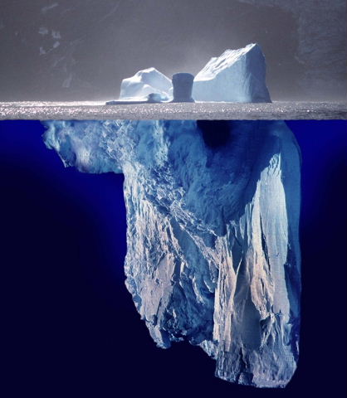
  Les adultes sont témoins de moins de 10 % des situations d’intimidation, PREVnet
  Les pairs sont présents dans 88% des situations, Hawkings, Pepler & Craig (2011)
Notes:
Animation :
Tout ce qu’on ne voit pas ou qu’on ne sait pas… Cette diapositive illustre un fondement de l’intervention : parce que l’intimidation est une violence invisible, cachée, l’école doit créer un climat ou l’on brise le silence.
Ça peut durer depuis longtemps, il peut y avoir beaucoup de personnes impliquées, déterminer les lieux où ça se passe, etc. C’est parfois complexe.

Slide 14
Définition de la violence
Toute manifestation de force, de forme verbale, écrite, physique, psychologique ou sexuelle, exercée intentionnellement contre une personne, ayant pour effet d’engendrer des sentiments de détresse, de la léser, de la blesser ou de l’opprimer en s’attaquant à son intégrité ou à son bien-être psychologique ou physique, à ses droits ou à ses biens. (art. 13)

Slide 15
Violence – critères à retenir
S’exprime sous différentes formes (verbale, écrite, physique, psychologique, sexuelle)
Intentionnelle (ici, l’intention compte)
Pas nécessairement de caractère répétitif
Produit des impacts négatifs pour la victime: engendre des sentiments de détresse, de léser, de blesser ou de l’opprimer (ici, pas « ostraciser ») en s’attaquant à son intégrité ou à son bien-être psychologique ou physique, à ses droits ou à ses biens

Slide 16
Formes de violence
Violence physique.
  Exemples : pousser, frapper, donner des coups de pied, cracher, battre, enfermer quelqu’un dans un local, voler ou briser des biens.
Violence verbale.
  Exemples : insulter, faire des plaisanteries blessantes, donner des surnoms, ridiculiser, humilier ou menacer.
Violence sociale.
  Exemples : ignorer volontairement quelqu’un ou s’en éloigner physiquement, l’exclure du groupe, répandre des rumeurs méchantes sur lui, amener d’autres élèves à le rejeter ou à ne pas lui parler, le regarder de façon méprisante.
Notes:
Elle peut être directe ou indirecte (dont certains éléments surlignés)
La violence verbale et sociale sont souvent associées

Slide 17
Formes de violence (suite)
Violence en lien avec la sexualité.
  Exemples : provoquer des contacts sexuels non désirés, faire des gestes de nature sexuelle, émettre des commentaires sexuels abusifs, répandre des rumeurs sur un comportement sexuel ou une orientation sexuelle, traiter l’autre d’homosexuel (ex. : gai, fif) ou de lesbienne.
Discrimination fondée sur l’origine ethnique, la religion, le sexe, le handicap ou autre.
Exemples : exclure ou traiter avec mépris une personne en raison de sa nationalité, ses croyances, son apparence religieuse ou sa différence.
Violence par voie électronique.
  Exemples : envoyer des courriels, des messages textuels ou des photos par cellulaire dans le but de menacer, blesser, gêner, ridiculiser, révéler des secrets, exclure du groupe, briser une réputation ou une amitié.

Slide 18

LA VIOLENCE À L’ÉCOLE :
ça vaut le coup
d’agir ensemble!
L’agressivité est :
  inhérente à la nature humaine et aux relations interpersonnelles
  indispensable à la survie de l’être humain
  ni bonne ni mauvaise en soi
  une force d’affirmation, de construction et de définition de l’individu
  peut avoir pour fonction de
      faire évoluer une relation
      modifier une situation
Notes:
18

Slide 19

LA VIOLENCE À L’ÉCOLE :
ça vaut le coup
d’agir ensemble!
Distinction :
Agression
(acte de violence)
Agressivité
(énergie vitale)
=
Notes:
19

Slide 20
LA VIOLENCE À L’ÉCOLE :
ça vaut le coup
d’agir ensemble!
La colère :
  est une émotion (comme la peur, la joie, la tristesse, etc.)
  est saine (normale)
  doit être vécue
  peut générer une énergie :
      créative
      mobilisatrice
      protectrice
      etc.
  surgit lorsque l'équilibre est rompu dans un aspect de la vie d’une personne
Notes:
20
Apprendre aux élèves à prendre conscience des signes de leur colère dans leurs corps et se trouver des moyens pour apprendre à l’exprimer sainement

Slide 21
Intimidation ou conflit?
 | Intimidation | Conflit
Une intention de faire du tort ou non | Rapport entre deux élèves où l’un agresse l’autre volontairement ou non . | Opposition entre deux élèves qui ne partagent pas le même point de vue.
Une personne ou un groupe qui dominent | Désir de gagner, s’impose à l’autre par la force. Avantage sur celui qui est intimidé (par exemple, plus grand, plus vieux, plus populaire, plus nombreux). | Discussion vive et argumentation pour amener l’autre à partager leur point de vue. Personnes sur un pied d’égalité.
Une présence de détresse et d’impuissance chez l’élève qui subit l’intimidation | L’élève qui est victime est mis dans l’impuissance, se terre dans le silence, peut assumer les torts. L’élève qui intimide se donne le droit de recourir à la violence et se justifie. | Aucune victime même si les deux peuvent se sentir perdants. Liberté de donner leur version.
Une répétition des actes | Caractère répétitif. La médiation n’est pas la première intervention à envisager. | Poursuite du conflit si non résolu. Le conflit se règle par la négociation ou la médiation.
Notes:
Bien distinguer le conflit de l’intimidation autant auprès des élèves, membres du personnel, parents, partenaires
Tout le monde peut vivre des conflits
Un conflit non résolu peut mener à des gestes de violence
Il peut y avoir 2 perdants ou 1 gagnant et un perdant mais ce ne sera pas toujours la même personne. Les conflits peuvent se régler par la médiation ou la négociation. Par contre, Il est important de bien évaluer la situation pour distinguer conflit et intimidation avant d’intervenir
Rapport égalitaire: Pas une agression dont le but est de gagner sur l’autre et d’en faire une victime
Il faut faire attention à la médiation qui n’est pas toujours appropriée dans une situation d’intimidation, il faut bien évaluer la situation, le degré d’empathie de l’auteur de l’acte, voir comment se sent la victime devant cette option, etc.

Slide 22
LA VIOLENCE À L’ÉCOLE :
ça vaut le coup
d’agir ensemble!
Visionnement de la vidéo sur l’intimidation
http://www.youtube.com/watch?v=6sG5iUtRBcs (primaire)
http://www.youtube.com/watch?v=ilz8V6TAVd0 (secondaire)
Notes:
22
22
Visionner seulement une partie (1min10 à 1min.25) pour la vidéo du primaire

Slide 23
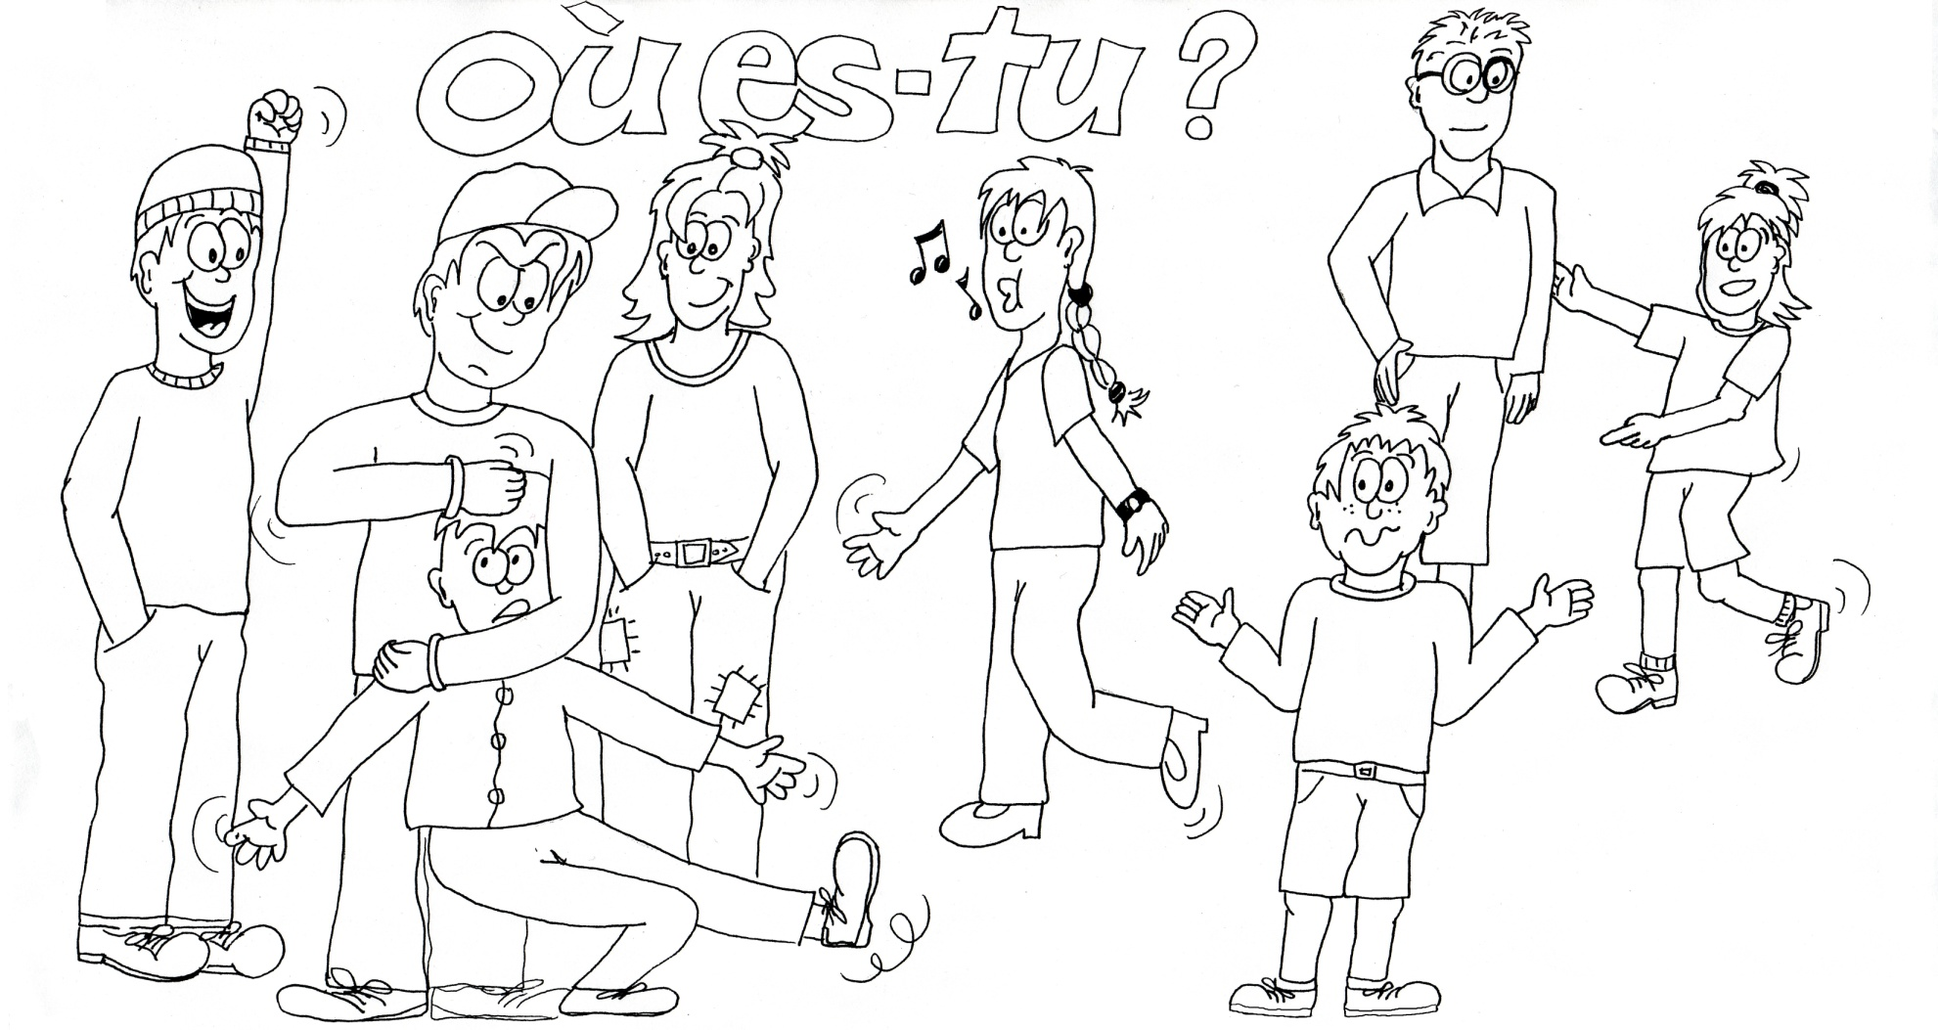
À chacun son rôle. Trouvez la lettre qui décrit le mieux chacun des personnages.
A: L’intimidateur D: Témoin indifférent G: L’intimidé
B: Complice actif E: Témoin passif H: L’intervenant
C: Complice passif F: Témoin actif

Slide 24
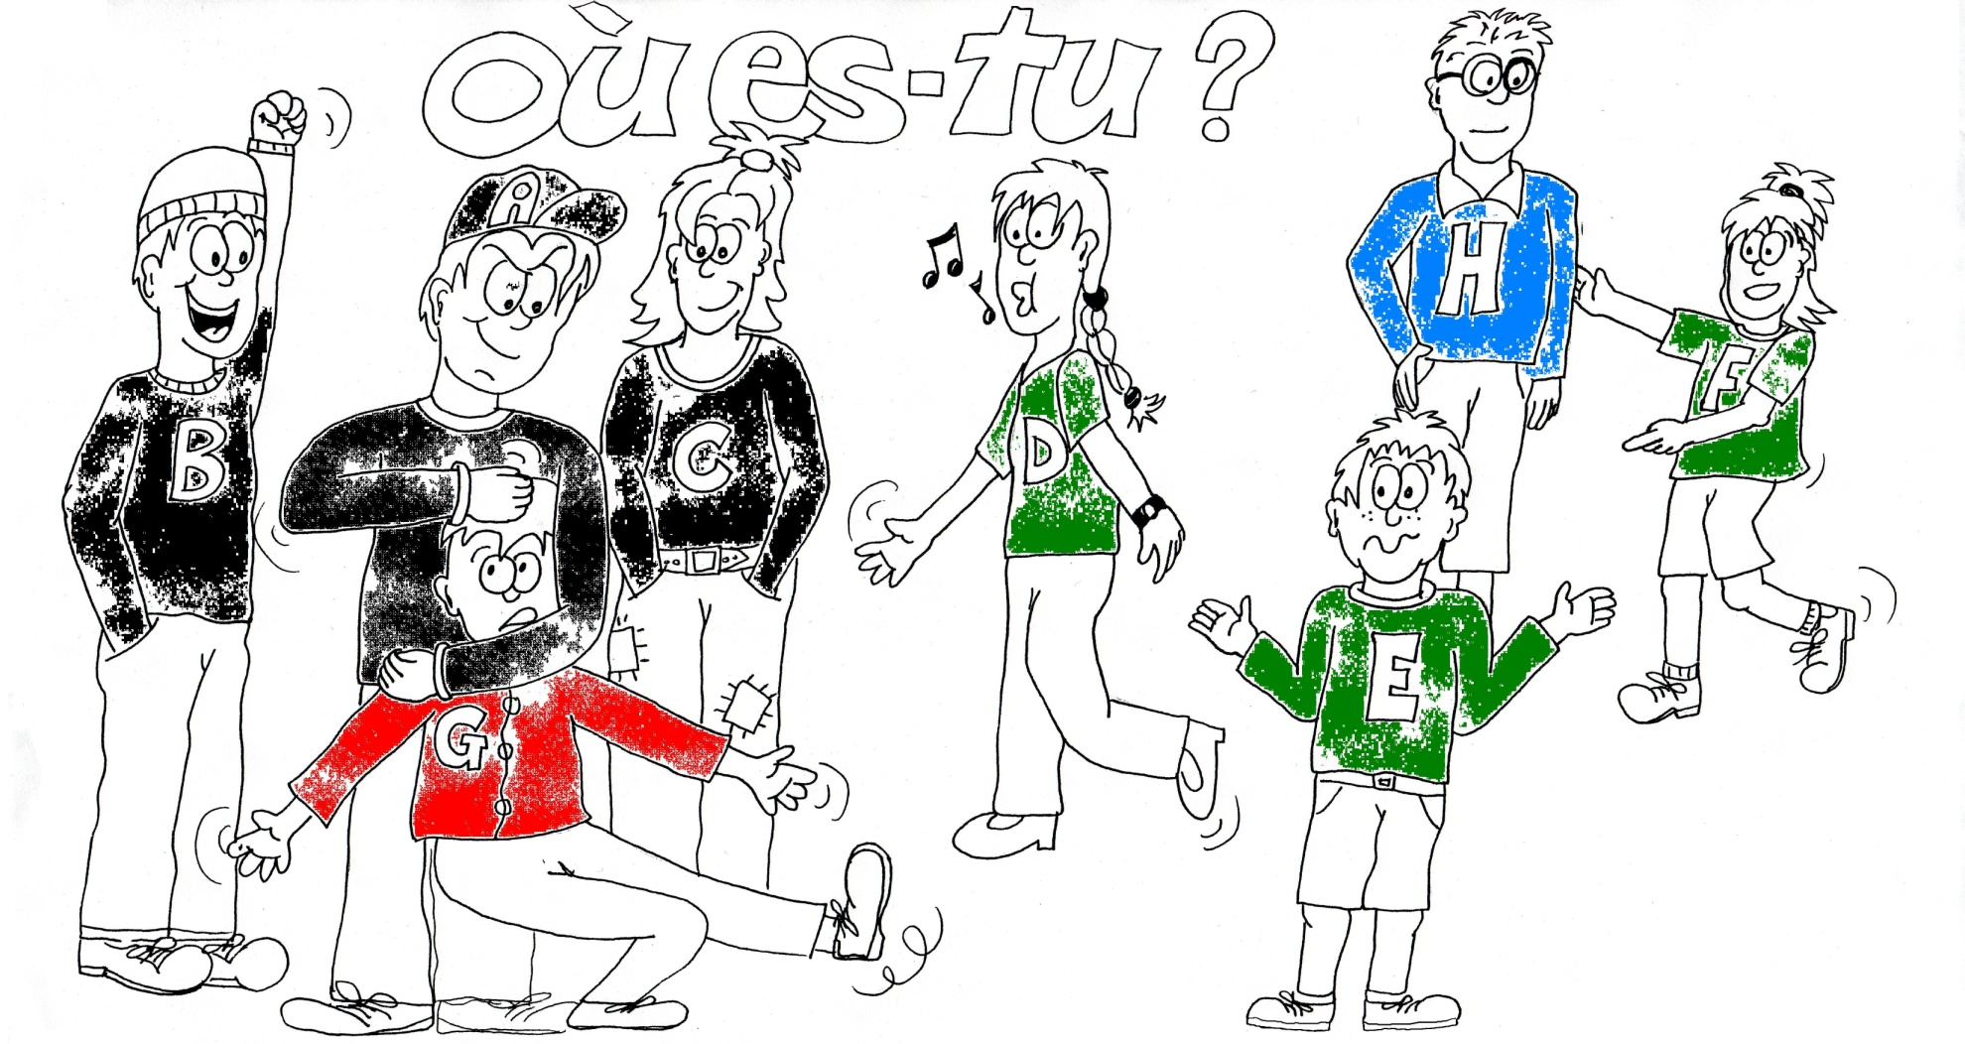
A: L’intimidateur D: Témoin indifférent G: L’intimidé
B: Complice actif E: Témoin passif H: L’intervenant
C: Complice passif F: Témoin actif
Notes:
Faire un tour de table et demander aux participants quel est le « profil » d’un intimidateur, d’une victime et d’un témoin. Compléter les informations selon les infos du feuillet sur l’intimidation ou du site « moijagis ».

Slide 25
LA VIOLENCE À L’ÉCOLE :
ça vaut le coup
d’agir ensemble!
Présentation du site:
www.moijagis.com
Notes:
25
25
Déclaration d’engagement contre l’intimidation et la violence
Exemples de bonnes pratiques, projets régionaux et autres
Références et ressources
Section jeunes, parents et intervenants

Slide 26
Encore du vocabulaire à bien comprendre, à bien distinguer!
DÉNONCER | RAPPORTER
C’est dire non à une situation inacceptable C’est pour défendre un droit, une injustice C’est pour venir en aide à soi-même, à un autre | C’est pour nuire à une personne C’est pour un profit personnel contre une autre personne

Slide 27
LA VIOLENCE À L’ÉCOLE :
ça vaut le coup
d’agir ensemble!
Quelques chiffres :
  L’intimidation est plus fréquente entre la 4e année du primaire et la 2e année du secondaire, AQPS (2003)
  15% (1 sur 7) des élèves du primaire et du secondaire vivent des problèmes d’intimidation et de victimisation AQPS (2003), Elliot (2005)
  7% à la Passerelle
  25% des témoins aident les victimes ou interviennent auprès d’elles. 75% des autres témoins appuient le comportement des élèves qui intimident:
- soit en observant passivement (54%)
- ou en imitant le comportement agressif de ceux-ci (21%),
O’Connell et coll. (1999)
  Quand un pair intervient, 67 % des actes cessent en moins de 10 secondes, Hawkings, Pepler & Craig (2011)

Slide 28
La situation à la Passerelle

Slide 29
Type de violence vécu à la Passerelle

Slide 30
Lieux nommés par les élèves ayant vécu de la violence

Slide 31
À qui tu peux parler si tu as besoin d’aide?
54% (Q13) des élèves »intimidés » ont dit qu’ils avaient été intimidés à un adulte de l’école, 73% (Q14) à leur père ou à leur mère et 70% (Q15) à un ou des amis.
Que faire si votre enfant vous dit qu’il a été intimidé?
Présentation d’outils
Autres outils dont vous auriez besoin?

Slide 32
Après que j’aie informé la direction d’école:
DÉCLARER
ÉVÉNEMENT
DÉCLARER
ÉVALUATION SOMMAIRE
AGIR
Problème, conflit , chicane…
Intervention selon les règles de conduite et mesures de sécurité de l’école
Acte de violence ou d’intimidation
Intervention selon les règles de conduite et mesures de sécurité de l’école
AGIR
DOCUMENTER
Rapport au directeur général de la commission scolaire
POSSIBILITÉ
PLAINTE À LA COMMISSION SCOLAIRE et/ou
PLAINTE AU PROTECTEUR DE L’ÉLÈVE
POSSIBILITÉ

Slide 33

LA VIOLENCE À L’ÉCOLE :
ça vaut le coup
d’agir ensemble!
Sur quoi on se base pour intervenir auprès des élèves
Critères Nécessite des interventions Nécessite des interventions
de niveau 1 ou 2 de niveau 3 ou 4
comportements de niveau 4
(ex. non respect chronique des
règles, impolitesse grave, etc.)
ou majeurs tels les gestes
d’intimidation et de violence
FRÉQUENCE | À l’occasion – dans la moyenne des jeunes de son âge | Se manifeste de façon continue (ex. : plusieurs fois par jour, 3 ou 4 incidents critiques par semaine)
INTENSITÉ- GRAVITÉ (LÉGALITÉ) | Peu dommageable pour soi et les autres | Entraîne une perturbation grave pour le jeune ou dans son entourage (ex. : crise, agression, automutilation, etc.) ou comporte un élément d’illégalité
PERSISTANCE-DURÉE | Passage ou épisode S’observe dans un seul contexte (ex. : sur la cour) | Persiste depuis plusieurs mois S’observe dans diverses situations scolaires, familiales et sociales (ex. : sur la cour, en classe, au service de garde, dans le transport scolaire, à la maison, etc.)
Notes:
33
Dans l’analyse des situations, il est essentiel que l’on porte un jugement à partir des critères de fréquence-intensité-gravité-persistance-durée. On ne peut avoir des automatismes qui nous amèneraient quelques fois à des aberrations sur le plan des conséquences. Donner des exemples
Parler des 4 critères qui se retrouvent dans l’aide-mémoire de la direction: gravité-fréquence-durée-étendue-dangerosité-légalité. Les 4 ne doivent pas obligatoirement être présents: vol=illégal/exclusion=légal mais constitue de l’agression indirecte.

Slide 34
Vos idées pour prévenir la violence à l’école?

